Slide 1
Seminář praktické češtiny II
9. dubna 2018
Hana Prokšová

Slide 2
syntaktické nedostatky
ANAKOLUT
= vyšinutí z větné vazby
Chlapci, když šli večer z hospody, bylo jim zima.
Nakonec jsem se toho piva, jak jsem měla žízeň, vypila celé.
ATRAKCE
= mechanické přizpůsobení tvaru nějakého slova tvaru slova sousedního
ošetřovatelé dávají mrkev skupině slonům
je širší než delší (než dlouhý)

Slide 3
syntaktické nedostatky
KONTAMINACE VAZEB
= nenoremní křížení vazeb dvou sloves, která mají stejný, podobný nebo protichůdný význam
ospravedlnit se za něco (omluvit se za něco × ospravedlnit se z něčeho)
té skutečnosti svědčí i další důkazy (svědčí o něčem × odpovídá něčemu × dokládá něco)
ZEUGMA
= na závislém členu vyjádřená syntaktická závislost jednoho ze spřažených výrazů odporuje syntaktické závislosti požadované druhým ze spřažených výrazů
zanedbání dvojí vazby
věřil a podporoval ji
ukončete výstup a nástup ze soupravy

Slide 4
z maturit 2017

Slide 5
úkol na 16. dubna 2018 určete nepravidelnosti ve větné stavbě:
Vláda si nevšímá a nerespektuje názory lidí na současnou politickou situaci.
Paní učitelka, když přišla ráno do třídy, udělalo se jí nevolno.
Mladí lidé spontánně vyjádřili svůj odpor s globalizací.
Policie pátrá po řidiči, který včera v Praze srazil a poté ujel od mladé ženy s kočárkem, aniž by jí poskytnul první pomoc.
Známkám ve škole nepřikládám velký důraz.
Vláda si nevšímá a nerespektuje názory lidí na současnou politickou situaci.

Slide 6
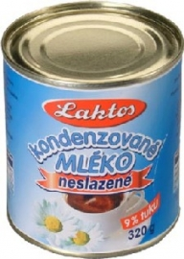
kondenzace
= zhušťování textu
transformace věty tak, aby byla úspornější, tedy kratší
nejčastěji VV → větný člen
výsledek této transformace = kondenzát
„Syntaktická kondenzace záleží v tom, že se zhruba stejného komunikačního cíle dosahuje transformací věty (obyčejně vedlejší) ve větný člen [...], i když úspornější vyjádření větněčlenské je spojeno s větším nebo menším útlumem dynamičnosti původní výpovědi.“ (PMČ, s. 752)

Slide 7
typy kondenzátů podle slovnědruhové klasifikace
deverbativní substantiva (dělání, provozování)
dějová substantiva (četba, prosba, sběr)
zpřídavnělý přechodník (hrající, přicházející, napsavší)
komunita neslyšících × muž neslyšící varování policisty vstoupil do silnice
zpřídavnělé příčestí (namalovaný, vyhozený, opilý, zastaralý)
infinitiv
přechodník

Slide 8
Chtěl po ní, aby se omluvila × Chtěl po ní omluvu
Líbí se mi, jak kreslí × Líbí se mi jeho kreslení × Líbí se mi jeho kresby
lidé, kteří konzumují sladkosti × lidé konzumující sladkosti
upálení mistra Jana Husa (GEN objektový)
kázání mistra Jana Husa (GEN subjektový)
?? šikanování kamaráda
?? pečení maminky

Slide 9
najděte kondenzace a určete jejich typ
Ve svém výzkumu užívání specifických znaků jsem použil i dotazník sestavený podle doporučení školitele a zaměřený na deset frekventovaných znaků.

Slide 10
najděte kondenzace
Ve svém výzkumu užívání specifických znaků jsem použil i dotazník sestavený podle doporučení školitele a zaměřený na deset frekventovaných znaků.
VÝZKUM (dějové substantivum)
← NĚKDO ZKOUMÁ NĚCO
Poznám z textu, kdo zkoumá co?

Slide 11
najděte kondenzace
Ve svém výzkumu užívání specifických znaků jsem použil i dotazník sestavený podle doporučení školitele a zaměřený na deset frekventovaných znaků.
VÝZKUM ← NĚKDO ZKOUMÁ NĚCO
ÚKOL: Zkuste i u ostatních kondenzací najít jejich původní (dekondenzované) formy a jejich doplnění.

Slide 12
najděte kondenzace
Ve svém výzkumu užívání specifických znaků jsem použil i dotazník sestavený podle doporučení školitele a zaměřený na deset frekventovaných znaků.
užívání – verbální substantivum, AGENS = nevyjádřený, PAT = znaků
sestavený – zpřídavnělé příčestí, AGENS = nevyjádřený, PAT = dotazník

Slide 13
najděte kondenzace
Ve svém výzkumu užívání specifických znaků jsem použil i dotazník sestavený podle doporučení školitele a zaměřený na deset frekventovaných znaků.
doporučení – verbální substantivum, AGENS = školitel, PAT = nevyjádřený (významově dotazník)
zaměřený – zpřídavnělé příčestí
a) KAUZ = dotazník, PAT = na deset znaků (dotazník se zaměřuje na něco)
b) AGENS = nevyjádřený, PAT = dotazník, cíl = na deset znaků (já zaměřuji dotazník na něco)

Slide 14
Generální inspekce bezpečnostních sborů (GIBS) odložila prověřování úniku informací z vyšetřování v takzvané kauze Tesco SW, nepodařilo se zjistit skutečnosti opravňující zahájit trestní stíhání.

Slide 15
Generální inspekce bezpečnostních sborů (GIBS) odložila prověřování úniku informací z vyšetřování v takzvané kauze Tesco SW, nepodařilo se zjistit skutečnosti opravňující zahájit trestní stíhání.
Určité typy textů jsou kondenzací plné!

Slide 16
zhustěte souvětí
Přijal to, že jsme ho pozvali na chatu.
Zboží vám odešleme hned po tom, co zaplatíte.
Když psala seminární práci, usínala.
Špatně spím kvůli tomu, že se posunul čas.
Přestože byla unavená, šla do školy.
Chtěla bych, abyste mi opravili hodinky, které se rozbily.

Slide 17
zhustěte souvětí
Přijal POZVÁNÍ na chatu.
Zboží vám odešleme hned po ZAPLACENÍ.
Při PSANÍ seminární práci usínala.
Špatně spím kvůli POSUNU čas.
I přes / navzdory ÚNAVĚ šla do školy.
Chtěla bych OPRAVIT ROZBITÉ hodinky.

Slide 18
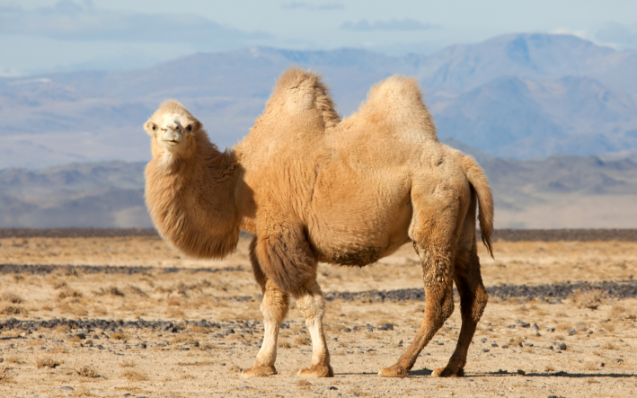
zajímavost na závěr
lidová etymologie
laická představa o původu slov
např. neznámá slova spojuji se známými slovy
REJZEK, Jiří (2009): Lidová etymologie v češtině. Praha: Karolinum.
Jak vznikl velbloud?

Slide 19
zajímavost na závěr
Jak vznikl velbloud?
ulbandus ← eléfās (eléfantos)
až pozdější přiklonění k vel- a bloud-
ještě ve 14. st. ve významu „slon“
Jak vzniklo:
SRAB?
ZÁŘÍ?
PROSINEC?

Slide 20
zajímavost na závěr
Jak vzniklo:
SRAB?
← svrab
není od srát
ZÁŘÍ?
← za říje
není od zářit
PROSINEC?
← nejspíš od proso (z prosa jsou jáhly)
není od prosit

